Slide 1
Déploiement de modèles en production
Régression

Slide 2
Agenda
Dans cette leçon, on passe en revue les points suivants:
  Déploiement en production
  Cycle de vie

Slide 3
Modèle prédictif
Les étapes sont les suivantes
  Créer un modèle d'apprentissage sur la base d'une approche train-test
  Une fois l'étape d'apprentissage et de test est terminé, on prépare le déploiement
    Dépend du modele
  Effectuer le déploiement comme un service web
    Peut être la solution idéale
    Tenir compte d'autres approches de déploiement.

Slide 4
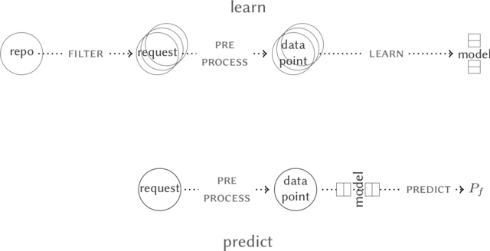
Workflow

Slide 5
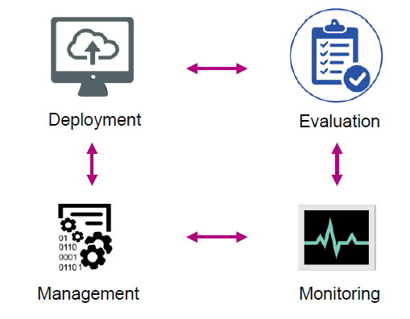
Production
Deploiement
  Mettre à disposition une prediction facile en termes d'utilisation
Evaluation
  Mesure de la qualité des modeles déployés
Monitoring
  Suivi de la qualité des modèles
Management
  Améliorer la qualité des modèles avec une retro-action (continue)

Slide 6
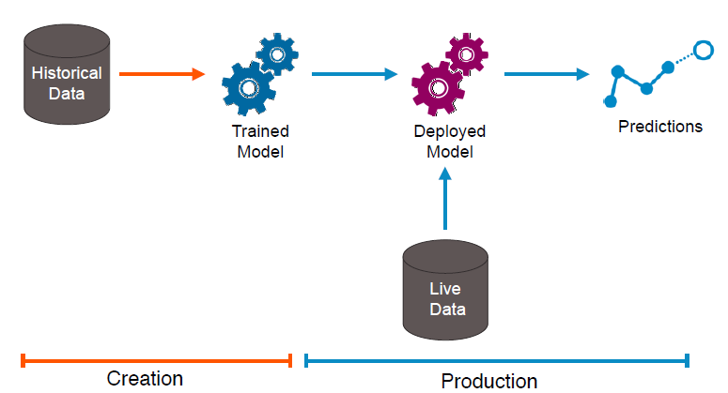
Déploiement
En phase de développement, on travaille sur des données d'apprentissage/test disponibles au niveau d'un référentiel
En phase de production, on travaille sur des données live

Slide 7
Déploiement API Rest
Permettre le déploiement du modèle en faisant abstraction du langage utilisé pour le développement du modèle
  N'est pas important qu'on ait utilisé R, python ou un autre langage
Voir les solutions disponibles
  Azure ML
  Amazon AWS
  Déploiement REST classique

Slide 8
Évaluation
En phase de développement, on a évalué les métriques en relation avec le modèle considéré
Après déploiement, les gestionnaires seront très probablement intéressé par un autre type de métrique en relation avec le modèle: métrique d'affaire ou business métrique.
Essentiellement: est ce que ce modèle joue son role pour les besoins d'affaires
  Prédire sur la base des données fournies par le client s'il va faire un achat
  Modèle indique OUI mais le client ne va pas acheter. Combien vont faire la même chose?

Slide 9
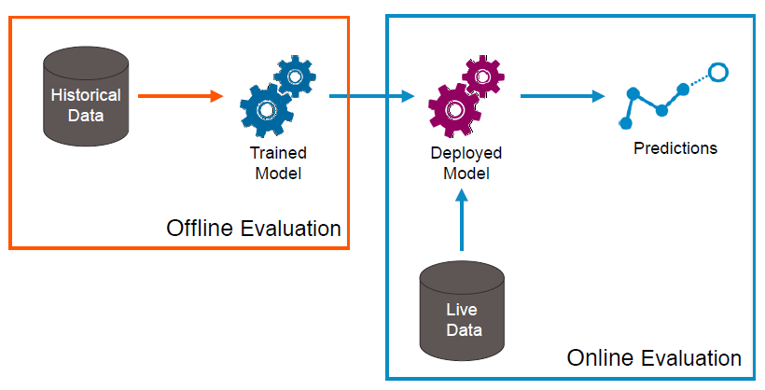
Évaluation | à quel moment
Évaluation des métriques du modèle: se produit offline lors du développement
Évaluation des métriques: peut se produire offline et online

Slide 10
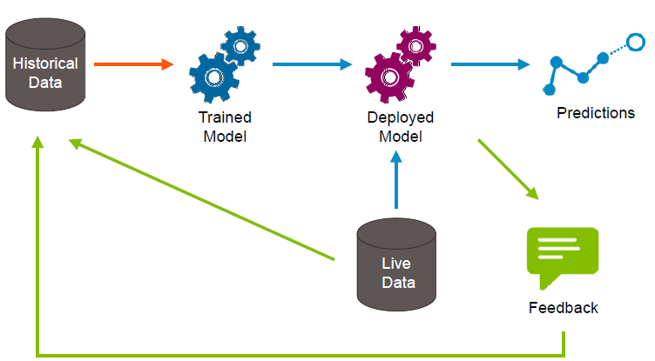
Suivi et Management
Permet de suivre la qualité du modèle à travers le temps
Rétro-action sera importante pour améliorer la qualité du modèle
  Prévoir le chargement des données live vers le référentiel pour l'apprentissage continu

Slide 11
Apprentissage | Mise à jour modèle
Quand faut-il faire la mise à jour et pourqoui?
  Selon le domain d'affaires, il peut y avoir des saisons et tendances particulières
  Exemple: Halloween, Noel, saison de la grippe, vacances d'été, etc.
Que faut-il faire pour le suivi?
  Faire un suivi des métriques online et offline
Decision pour update
  A/B testing
  Autre

Slide 12
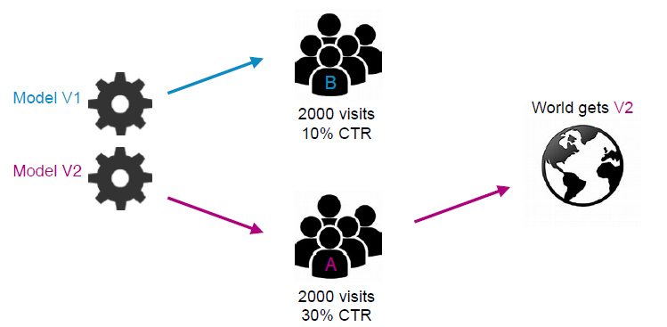
A/B testing
Il faut prendre une decision sur le nouveau modèle par rapport au modèle précédent
CTR: click through rate

Slide 13
Références
https://docs.microsoft.com/en-us/azure/machine-learning/machine-learning-publish-a-machine-learning-web-service
https://tech.zalando.com/blog/scalable-fraud-detection-fashion-platform/?gh_src=4n3gxh1
https://loads.pickle.me.uk/2016/04/04/deploying-a-scikit-learn-classifier-to-production/
https://www.analyticsvidhya.com/blog/2016/05/8-reasons-analytics-machine-learning-models-fail-deployed/
Note: les figures de cette presentation sont tirées des liens ci-dessus.

Slide 14
Conclusion
Dans cette leçon, on a passé en revue les points suivants:
  Déploiement en production
  Cycle de vie

